Slide 1

Chào mừng các tất cả các em
lớp 2A2
Môn: Tự nhiên và xã hội
Gv: Nguyễn Thị Mỵ
Notes:
1

Slide 2




Khởi động

Slide 3
PHÒNG TRÁNH NGỘ ĐỘC KHI Ở NHÀ.
Bài 3

Slide 4
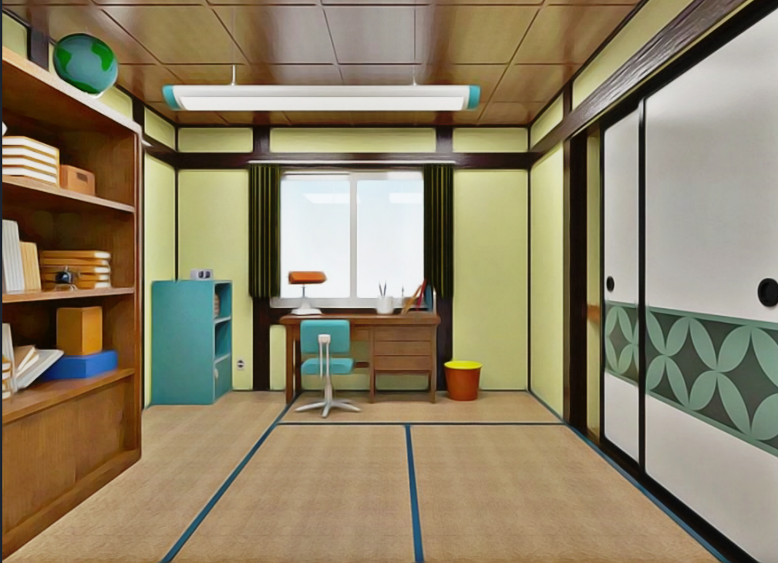

Điền tiếp câu sau:
Ăn chín uống….
Đáp án: Sôi

Slide 5
Chai dầu ăn nên để ở đâu?
Đáp án: Kệ gia vị

Slide 6
Hằng ngày các em thường làm gì để vệ sinh nhà ở của mình?

Slide 7

Thứ Ba ngày 30 tháng 9 năm 2025
Môn: Tự nhiên-Xã hội
Bài 4: Giữ sạch nhà ở ( tiết 1)

Slide 8
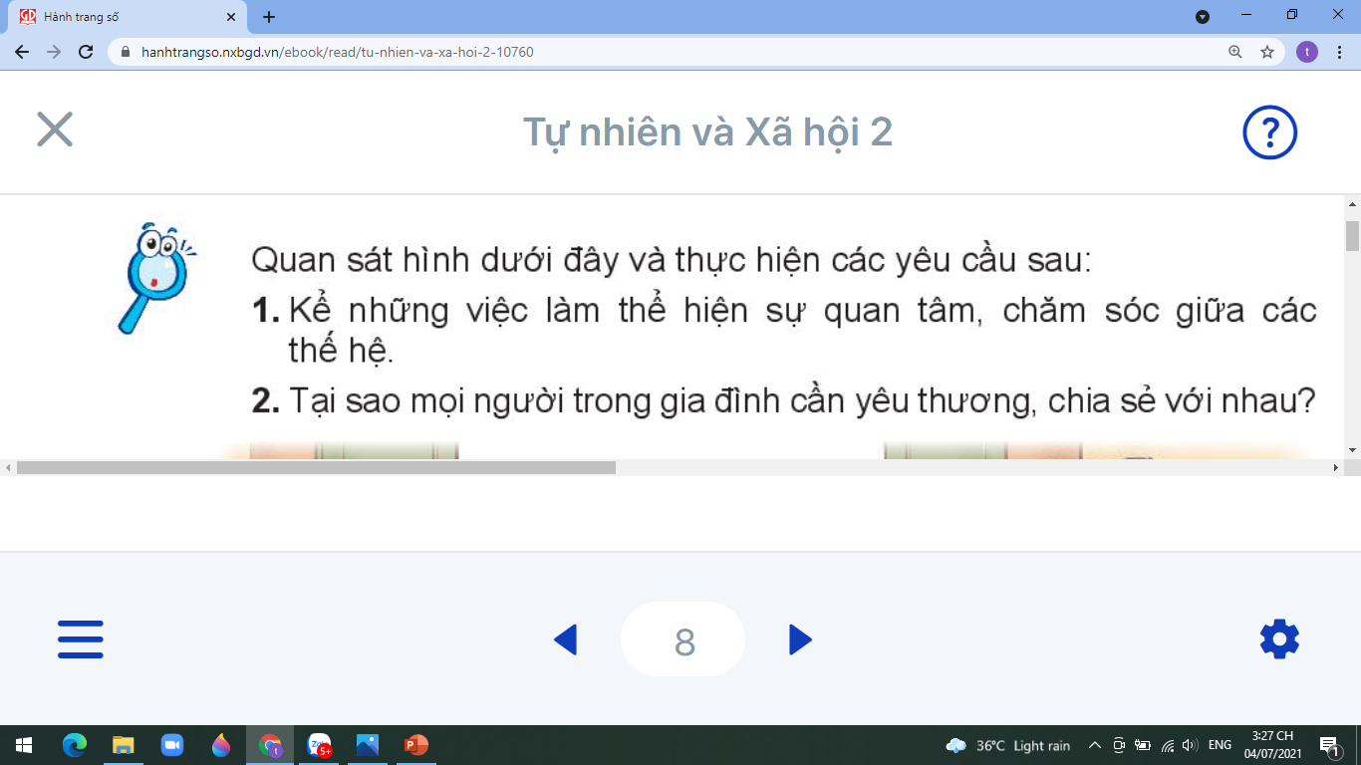
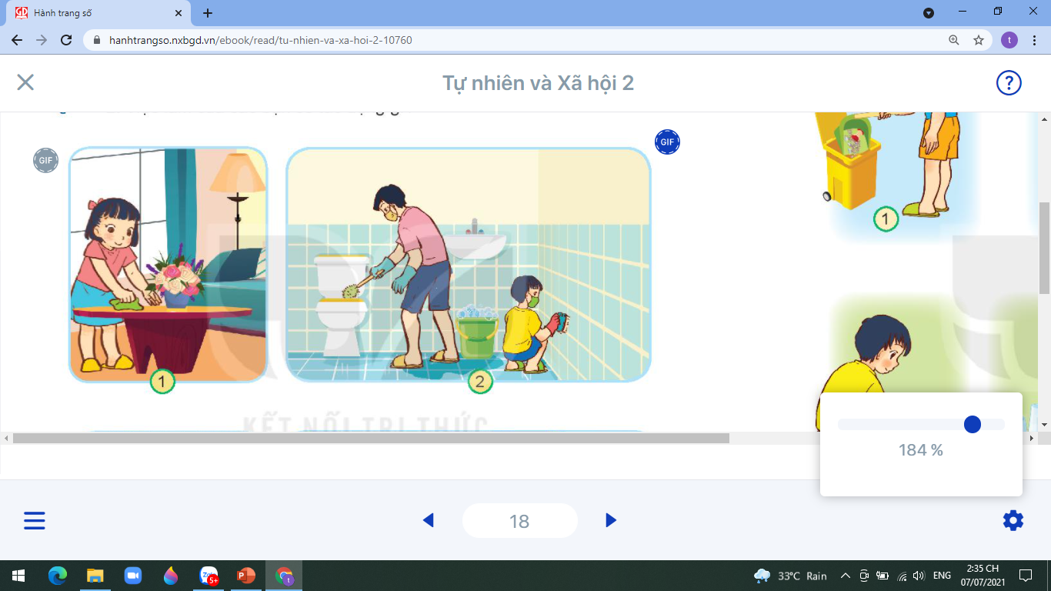
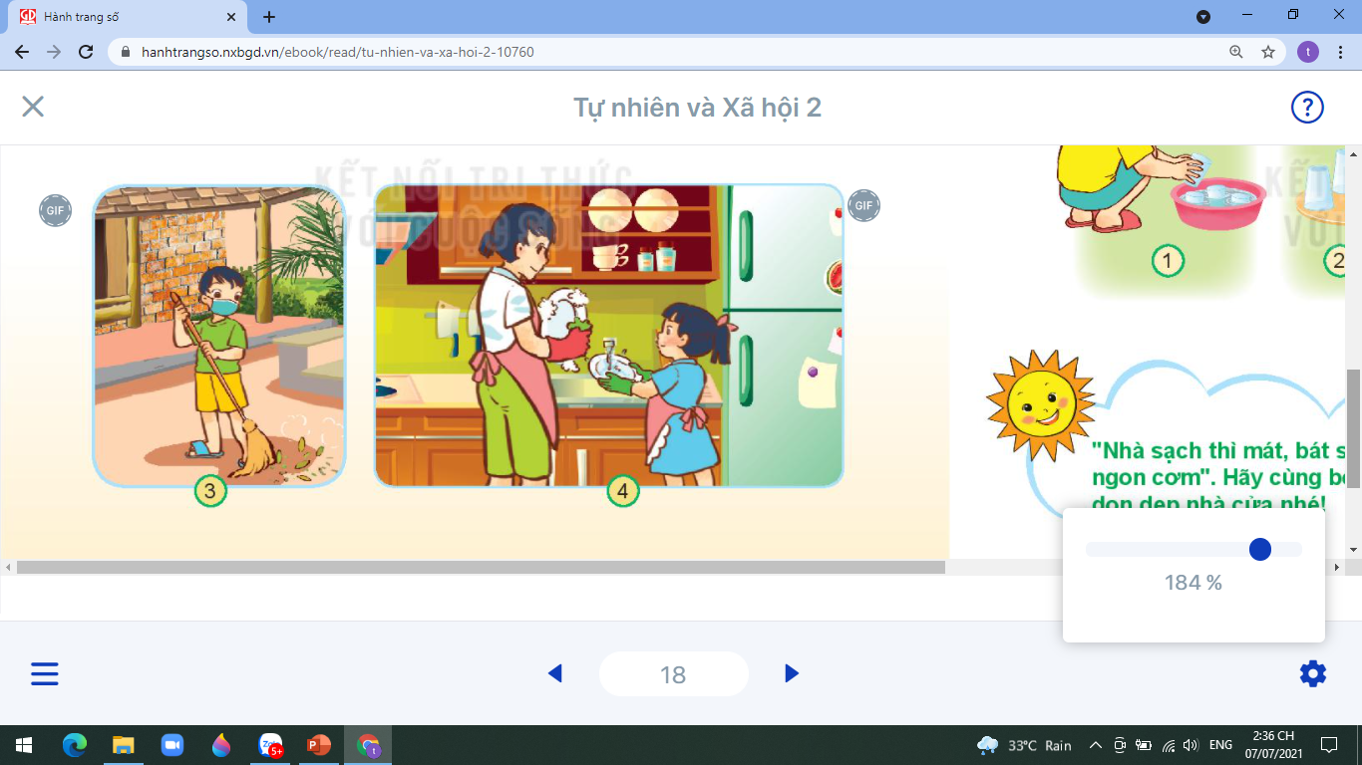
HOẠT ĐỘNG KHÁM PHÁ
1.Các bạn trong các hình dưới đây đang làm gì?

Slide 9
2. Việc làm của các bạn có tác dụng gì?

Slide 10
Kết luận
Việc giữ gìn nhà ở gọn gàng, sạch sẽ chính là làm đẹp nhà và giữ gìn sức khỏe cho chính mình và người thân.

Slide 11
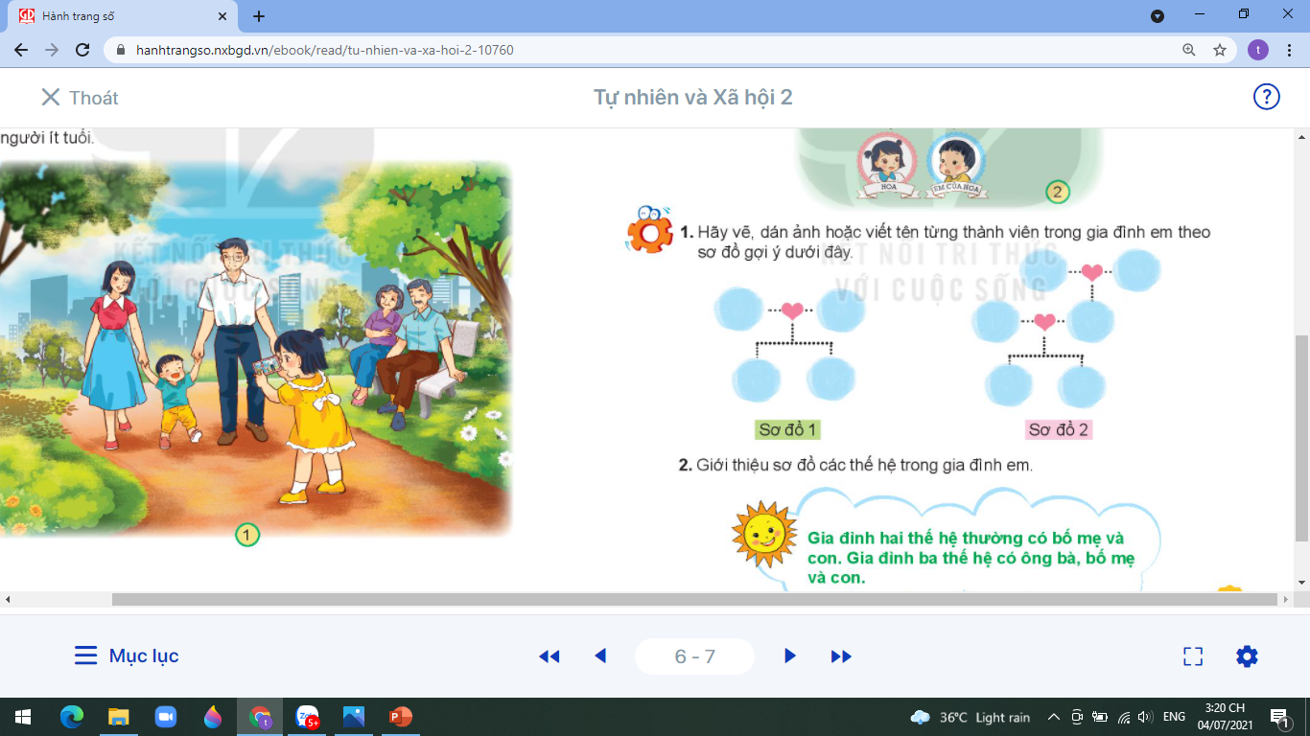
HOẠT ĐỘNG THỰC HÀNH
1. Nói những việc nên làm và việc các em đã làm để giữ gìn vệ sinh nhà ở.
Thảo luận nhóm đôi
Thời gian 2 phút

Slide 12
HOẠT ĐỘNG THỰC HÀNH
Quét, lau nhà.
Lau chùi đồ đạc.
Sắp xếp đồ dùng trong nhà gọn gàng, đúng nơi quy định.
Những việc nên làm để giữ nhà ở sạch sẽ.
Không vẽ bậy, bôi bẩn lên tường đồ dùng trong nhà.
Không vứt rác bừa bãi.
……

Slide 13
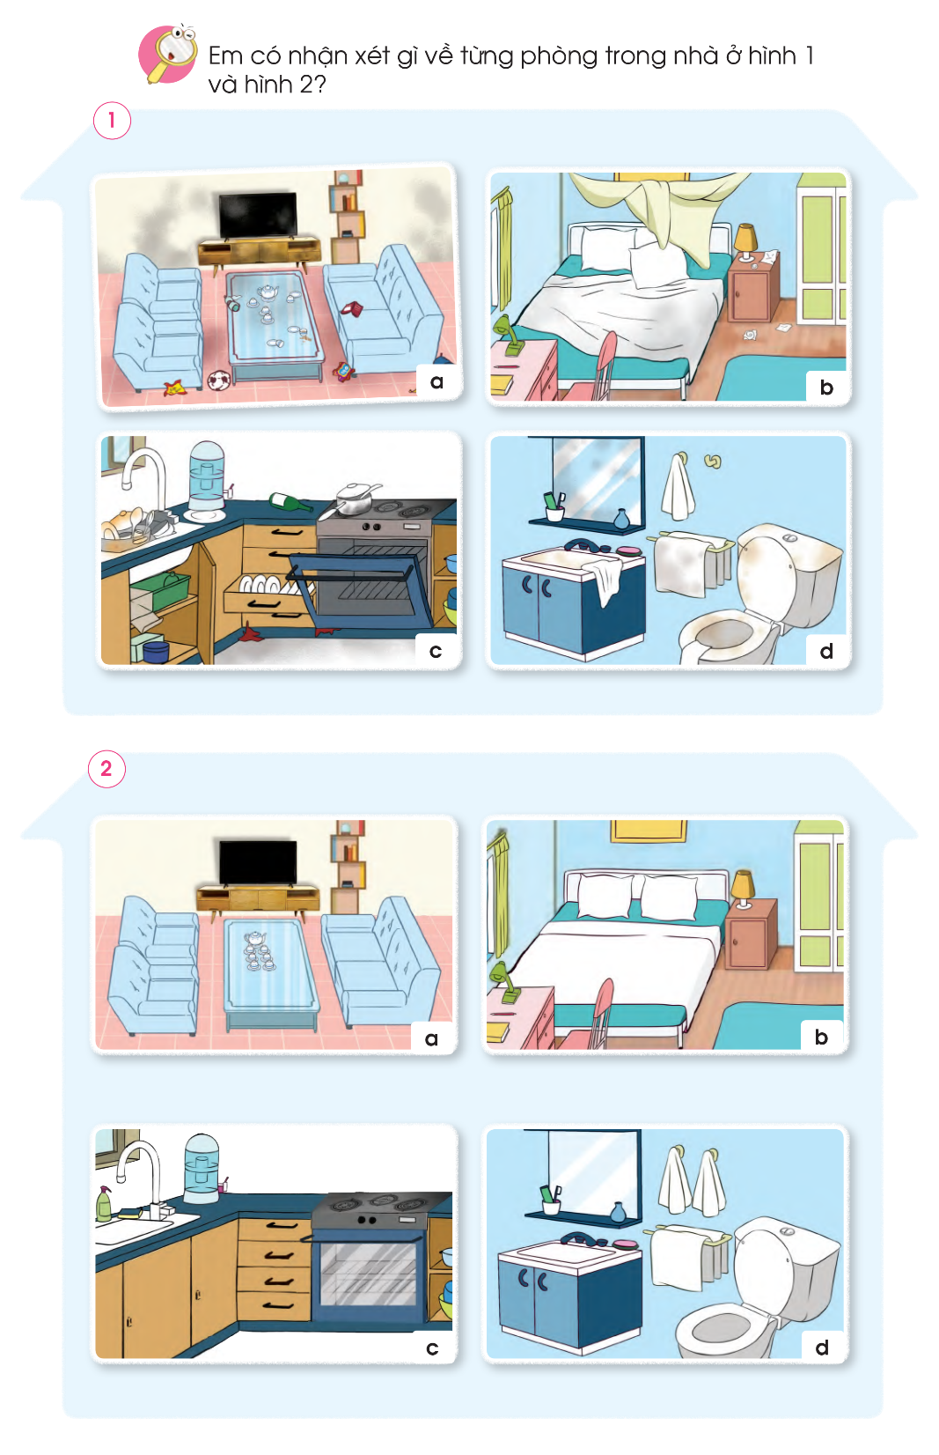

HOẠT ĐỘNG THỰC HÀNH
2.Em có nhận xét gì về ngôi nhà của mình sau khi được vệ sinh?

Slide 14
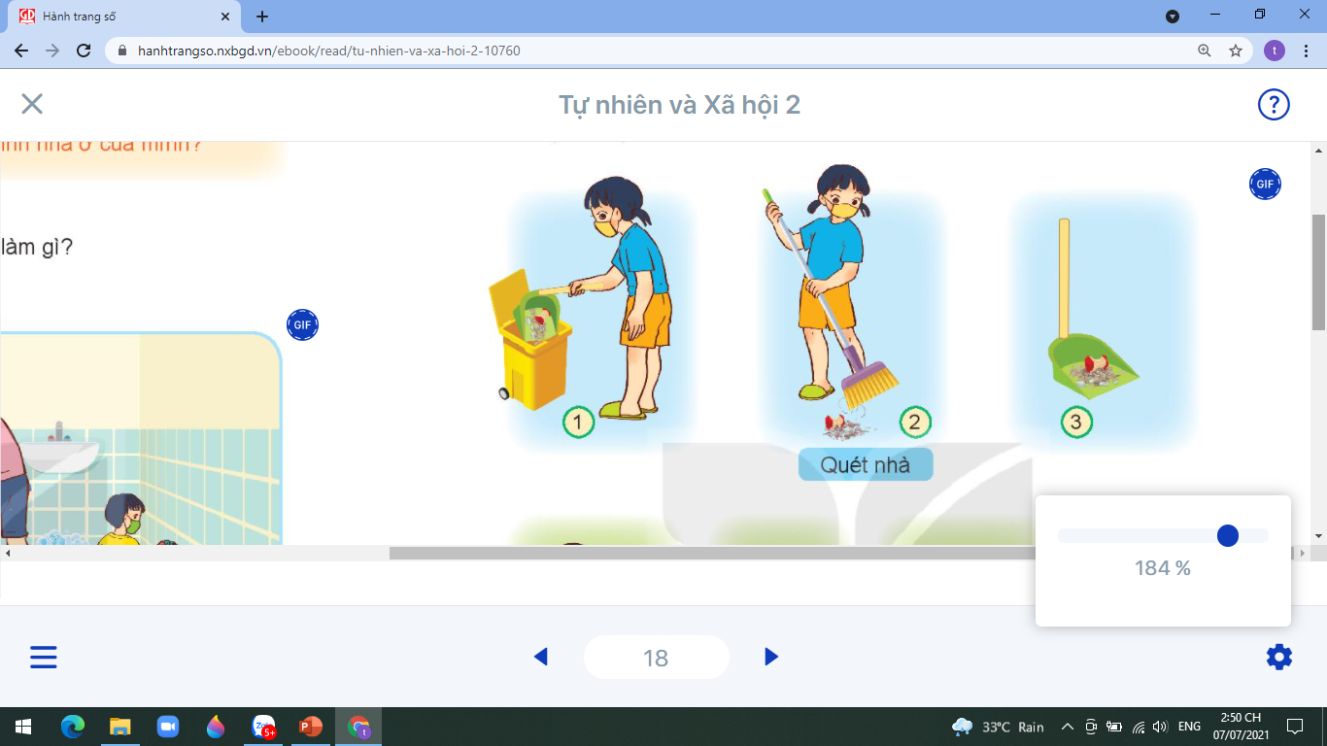
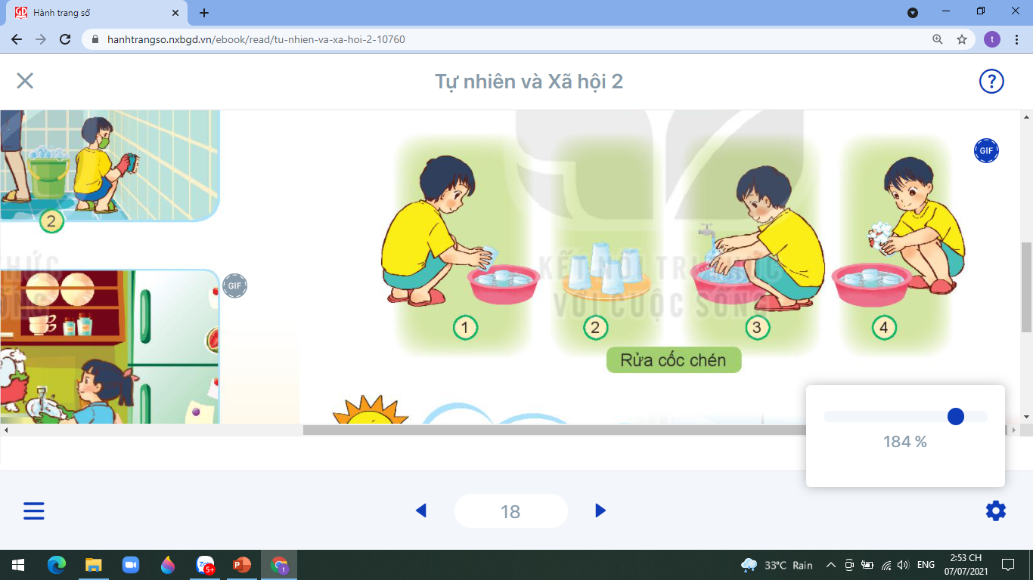
HOẠT ĐỘNG THỰC HÀNH
3. Sắp xếp các hình dưới đây theo đúng trình tự các bước thực hiện.
Quét nhà
Rửa cốc chén

Slide 15
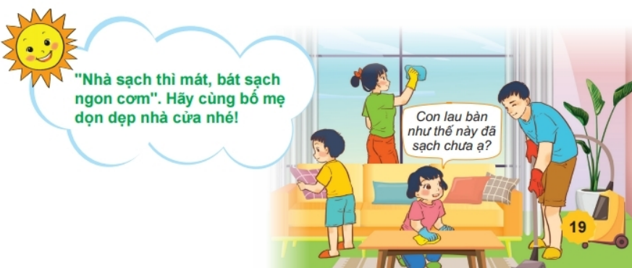
Thông điệp

Slide 16

CHÂN THÀNH CẢM ƠN CÁC THẦY CÔ
CHÚC CÁC CON CHĂM NGOAN HỌC GIỎI!

